Slide 1
ENTREGA 2
Gestão do ciclo de serviços
e automações da QORE
Modelo lógico, implementação MySQL e consultas para decisão
Arthur Costa | Felipe Pereira Vescia | Roginer Haiz dos Santos
UNICID • 2026

Slide 2

02
Contexto e problema organizacional
A QORE precisa acompanhar o serviço inteiro
• Aproximadamente 50 funcionários
• Cerca de 7 clientes e mais de 20 projetos ativos
• Mais de 100 chamados mensais
• Informações atravessam atendimento, comercial, projeto, entrega e suporte
Problema central
Rastrear a necessidade inicial até a entrega e o resultado técnico
UNICID | Modelagem de Banco de Dados | QORE Tecnologia

Slide 3
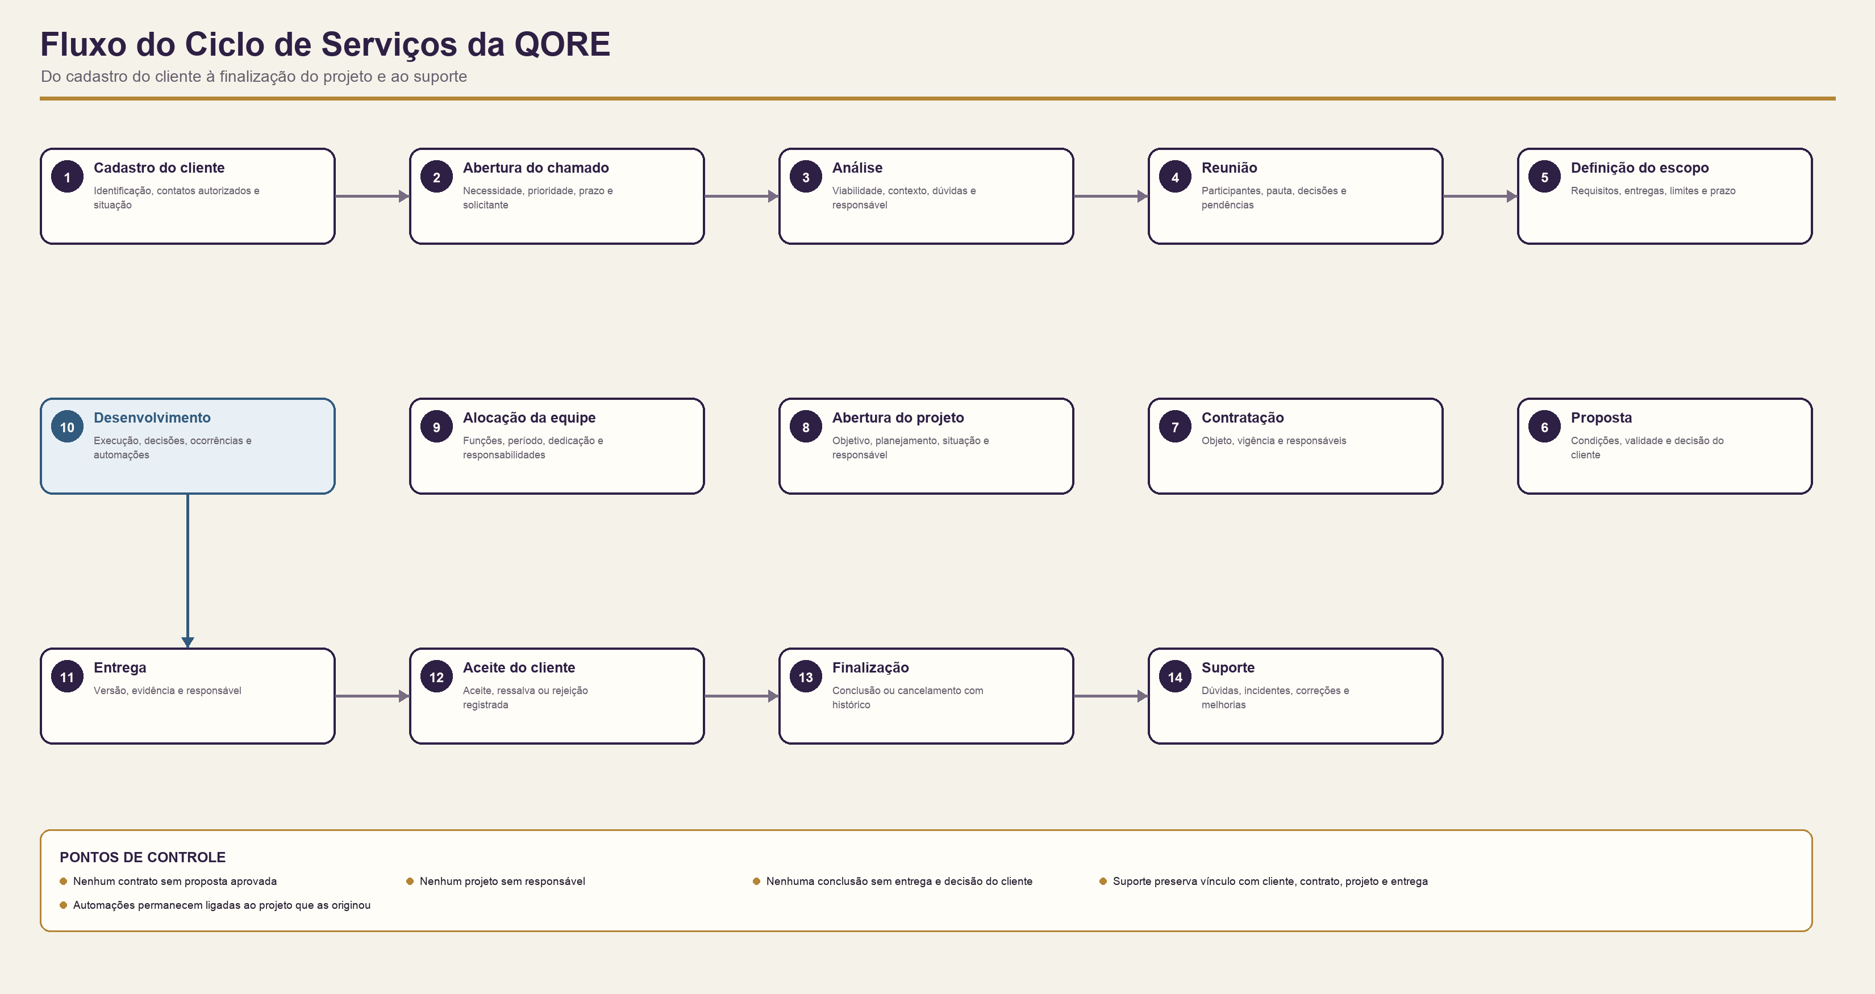
03
Solução proposta
O banco conecta
• Cliente e chamado
• Reunião, escopo e proposta
• Contrato, projeto e equipe
• Entrega, aceite e suporte
• Automação, execução e importação
UNICID | Modelagem de Banco de Dados | QORE Tecnologia

Slide 4
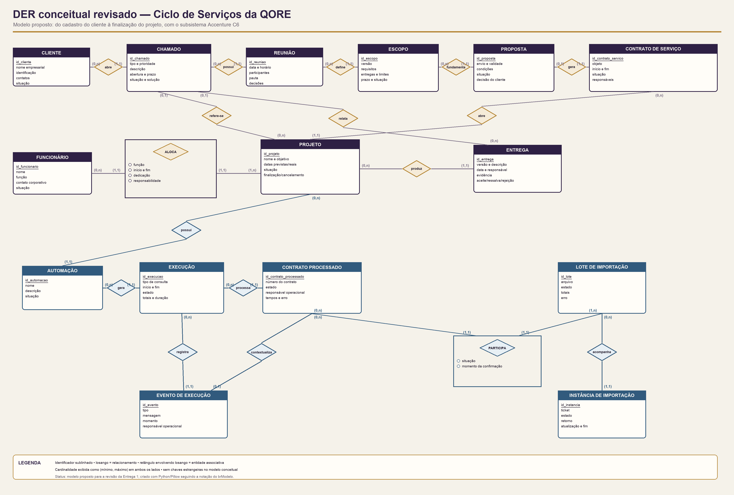
04
DER conceitual revisado
17 entidades
19 relacionamentos
O contrato comercial permanece separado do contrato técnico processado.
Associativas
ALOCACAO_PROJETO
PARTICIPACAO_LOTE
UNICID | Modelagem de Banco de Dados | QORE Tecnologia

Slide 5
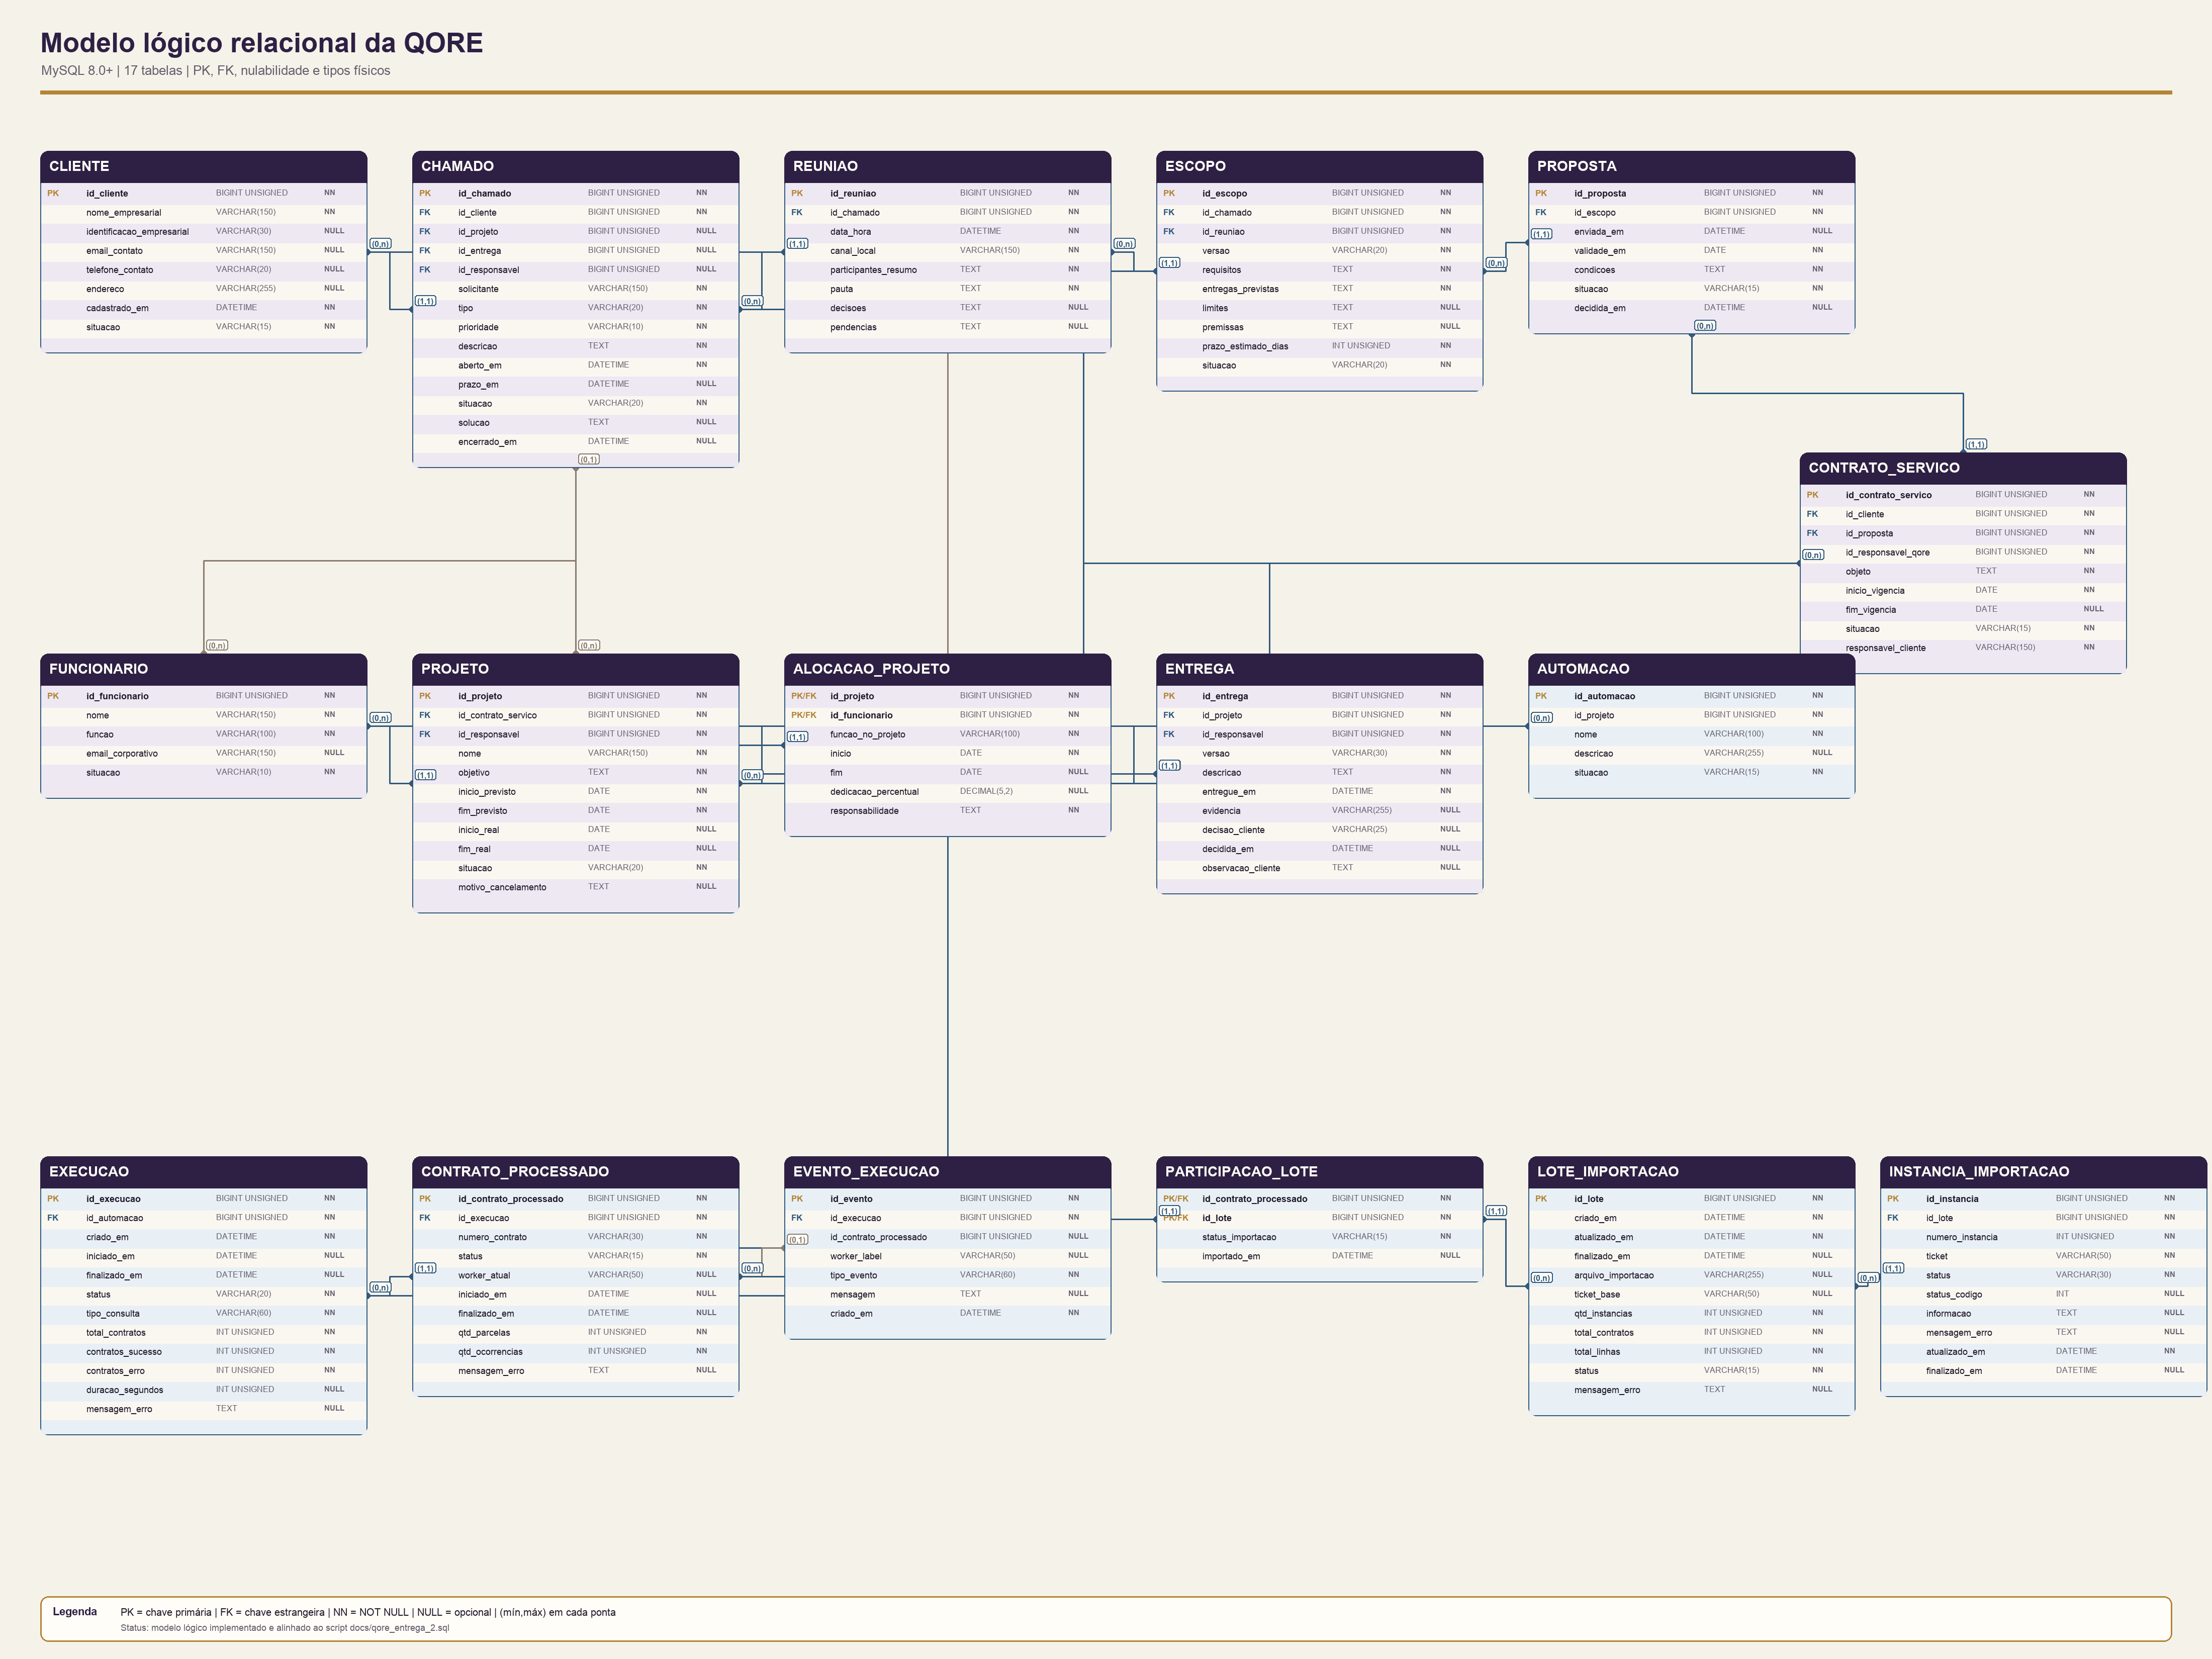
05
Modelo lógico relacional
• MySQL 8.0+
• PKs substitutas nas entidades regulares
• PKs compostas nas relações N:N
• FKs opcionais somente quando o ciclo permite
• Constraints e histórico preservado
UNICID | Modelagem de Banco de Dados | QORE Tecnologia

Slide 6
06
Implementação MySQL validada
17
10
10
MySQL 8.4
tabelas
consultas gerenciais
consultas de auditoria
execução do zero
SELECT p.nome, COUNT(*) AS pessoas_alocadas,
SUM(a.dedicacao_percentual) AS dedicacao_total
FROM projeto p
JOIN alocacao_projeto a ON a.id_projeto = p.id_projeto
GROUP BY p.id_projeto, p.nome;
A massa cobre
• 7 clientes ativos
• 21 projetos ativos
• 101 chamados
• Sucesso, erro e aceite
UNICID | Modelagem de Banco de Dados | QORE Tecnologia

Slide 7
07
Consultas gerenciais e auditoria
Problemas e KPIs chegam ao SQL por códigos rastreáveis
• G01 e G02: chamados abertos e tempo médio de resolução
• G03: aprovação, rejeição e expiração de propostas
• G04 a G06: projetos, alocação e taxa de aceite
• G07 e G08: sucesso e erros das execuções
• G09: lotes e instâncias pendentes
• G10: rastreabilidade ponta a ponta
Auditorias A01–A10
Verificam encerramentos, propostas, contratos, datas, alocações, aceite, totais, eventos e confirmação de importações.
Resultado esperado
Nenhuma violação na massa final
UNICID | Modelagem de Banco de Dados | QORE Tecnologia

Slide 8
08
Potencial para BI e IA
BI
IA
• Tempo de atendimento por mês
• Conversão de propostas
• Carga por responsável
• Taxa de aceite e sucesso
• Idade dos lotes pendentes
• Classificação assistida de chamados
• Previsão de atraso de projetos
• Agrupamento de erros recorrentes
• Detecção de padrões anormais
Pré-condição: histórico suficiente, anonimizado e validado
UNICID | Modelagem de Banco de Dados | QORE Tecnologia

Slide 9
09
Benefícios para a decisão
Uma mesma linha de dados acompanha a demanda até o resultado
• Gestores visualizam chamados, projetos e responsáveis
• A equipe comprova entrega e aceite
• A operação retoma execuções sem perder histórico
• A integração só confirma lotes completos
• Auditorias detectam violações antes do relatório
Demonstração
Executar o script do zero e apresentar G04, G07, G09 e A07.
Perguntas
UNICID | Modelagem de Banco de Dados | QORE Tecnologia

